Slide 1
CHÀO MỪNG CÁC CON đẾN VỚI
Tiết học tiết học
LỚP 1/4
GV: Vuõ Thò Kim Anh
Học vần
ÔN TẬP GIỮA KÌ I

Slide 4
Hứa và làm
1
2
3
4
5
6
7

Slide 6
- Khỉ đã hứa gì với thỏ và nhím trước khi đi thăm bà?
- Khi về, khỉ có mang thứ quà gì về cho thỏ và nhím không?

Slide 7
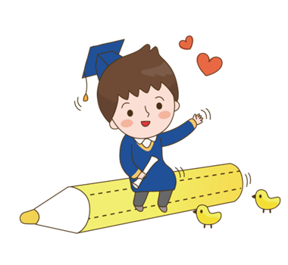
Chào tạm biệt các con.

